Slide 1
エクセルの分析ツール
１．データをクリック
２．データ分析が出るかを確認
Notes:
授業ではエクセルの「データ分析（分析ツール）」を利用します．なおこの授業ではエクセルの分析ツールで統計解析をしますが，卒論などでは研究室で使っている統計ソフトを使うようにしてください．エクセルの分析ツールはいくつかの問題点，注意点があることがわかっています．統計解析ソフトは研究室によっていろいろなものを使っていること，ほとんどの統計解析ソフトは高額であること，定評あるフリーソフトの「Ｒ」はちょっととっつきにくいために初心者向けでないことなどから，ここではエクセルのデータ分析を使います．メニューのデータをクリックすると右端に「データ分析」が出ます．データ分析が出るなら問題ありません．もし「データ分析」がでないときは次にいきます．

Slide 2
分析ツールの組み込み
１．ここをクリック
３．アドインをクリック
２．オプション
Notes:
一番左上のボタンを押し，現れたメニューの下にあるエクセルのオプションを押します．右のようにエクセルのオプションのメニューが出たら，左のフレームメニューからアドインを選びます．

Slide 3
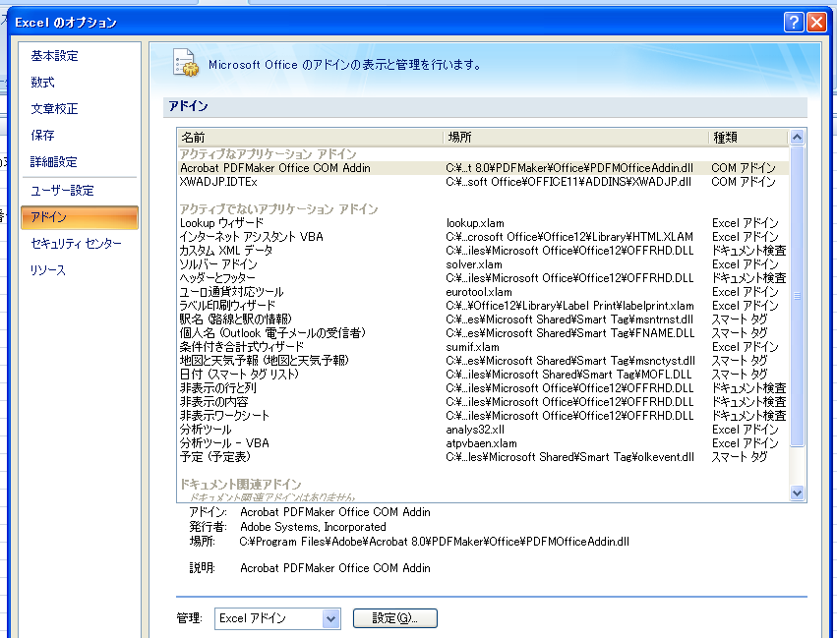
分析ツールの組み込み
１．アドイン
２．分析ツール
Notes:
すると画面のようにアドインできるアプリケーションのリストが並び，アクティブでないアプリケーションアドインのリストの中にある分析ツールをクリックし，設定をクリックします．

Slide 4
分析ツールの組み込み
分析ツールを組み込む
場合によってはエクセルの入ったＣＤを要求してくるときもある
Notes:
次に表示されたアドインのリストの中から，アドイン（組み込み）するべきプログラムにチェックを入れます．ここでは分析ツールにだけチェックを入れます．
このとき場合によってはエクセルの入ったＣＤを要求してくる場合があります．このときは自分のパソコンに付属した，あるいは自分のパソコンにインストールしたエクセルのＣＤを用意してください．

